Slide 1
আন্তরিক শুভেচ্ছা জানাই

Slide 2
শিক্ষক পরিচিতি
হিরালাল রায়
প্রভাষক (কৃষি শিক্ষা)
নশিপুর হাইস্কুল এন্ড কলেজ
দিনাজপুর।
email: royhiralal@gmail.com
Mobile:01580300301

Slide 3
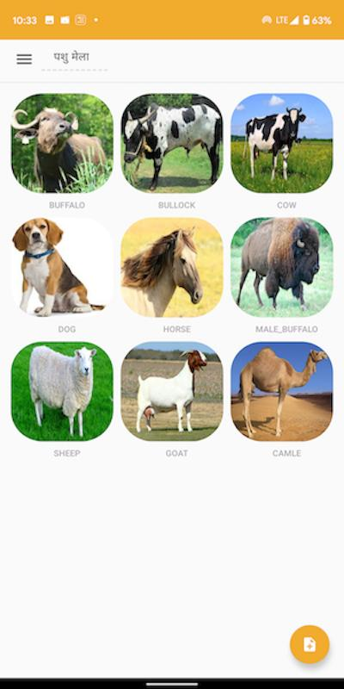
ছবিগুলো লক্ষ্য করো

Slide 4
সবগুলোই গৃহপালিত প্রাণী

Slide 5
আলোচ্য বিষয়:
পশুপালন
(Animal Husbandry)
কৃষি শিক্ষা-২য় পত্র
তৃতীয় অধ্যায়
একাদশ ও দ্বাদশ শ্রেণি

Slide 6
বাংলাদেশ একটি উন্নয়নশীল কৃষি প্রধান দেশ।
এদেশের পশুসম্পদ সামগ্রিকভাবে দেশীয় কৃষি অর্থনীতিতে গুরুত্বপূর্ণ ভূমিকা রাখছে।
দেশের উন্নয়নে পশুসম্পদ একটি শক্তিশালী খাত।
এই পশুসম্পদ কৃষি, শিল্প, খাদ্য উৎপাদন ছাড়াও বৈদেশিক মুদ্রা অর্জন ও আত্নকর্মসংস্থানের বিশেষ অবদান রাখছে।

Slide 7
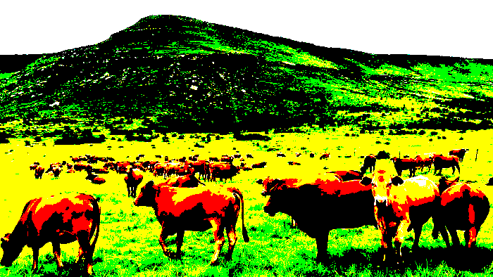
পশুপালন (Animal Husbandry) কি?
বিজ্ঞানভিত্তিক উপায়ে গবাদি প্রাণি প্রতিপালন, উৎপাদন, রক্ষনাবেক্ষণ, উন্নত জাত ব্যবস্থাপনা, মূল্যায়ন প্রভৃতি সন্বন্ধে যেখানে আলোচনা করা হয় তাকে পশুপালন বলে।
আমাদের দেশে পশুসম্পদের মধ্যে গরু, ছাগল, ভেড়া ও মহিষ বিশেষ ভাবে পরিচিত।

Slide 8
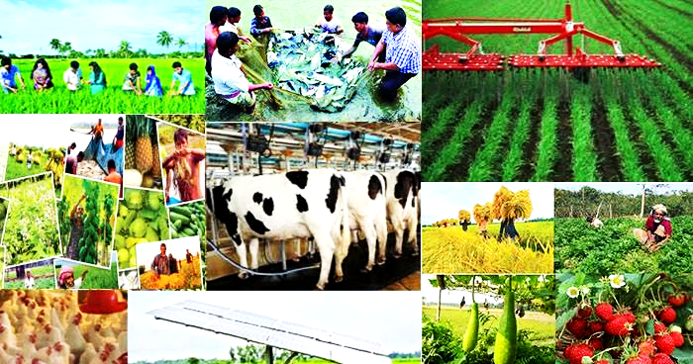
পশুপালনের প্রয়োজনীয়তা

Slide 9
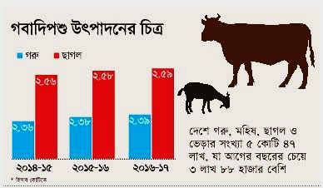

Slide 10
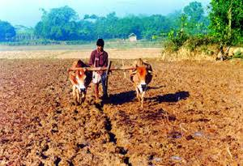
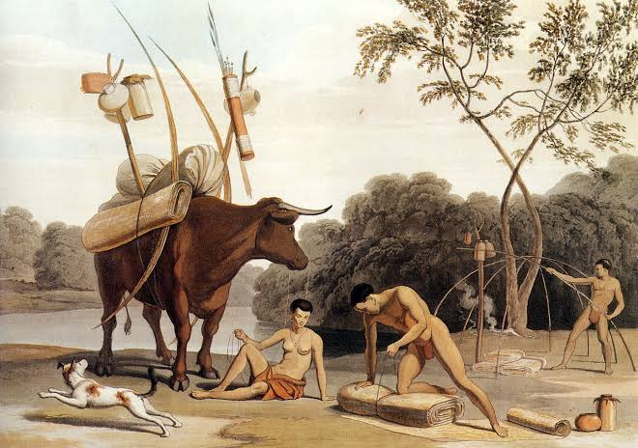
আর্থ-সামাজিক উন্নয়নে পশুসম্পদ
হালচাষ
ফসল মাড়াই
পরিবহন
জৈব সার উৎপাদন
জ্বালানি সরবরাহ
দুধ ও মাংস উৎপাদনের মাধ্যমে দারিদ্র্য বিমোচন।

Slide 11
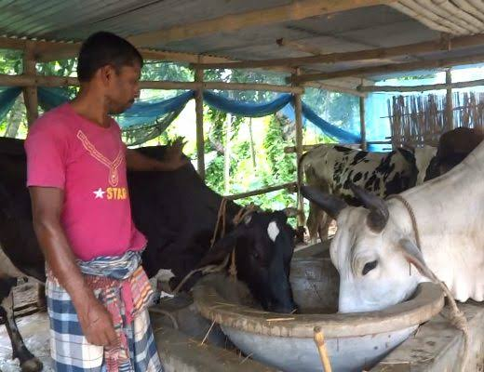
কৃষি কাজে গবাদি প্রাণি
লাঙল দিয়ে জমি চাষ।
কৃষি উপকরণ পরিবহণে।
ফসল মাড়াই ও পরিবহণ
শস্য নিড়ানী
আখ মাড়াই কাজে
তেল উৎপাদন কাজে।
জৈব সারের উৎস।

Slide 13
বৈদেশিক মুদ্রা অর্জন
চামড়া ও চামড়াজাত দ্রব্য রফতানি।
চামড়া তৈরি পণ্য বাক্স, বাদ্যযন্ত্র, খেলনা, জুতা, সুটকেসে, জ্যাকেট ইত্যাদি।
হাড়, শিং ও ক্ষুর দ্বারা তৈরি জিলাটিন, আঠা, গহনা, চিরুনি, বোতাম, ছাতা, ছুরির বাট ইত্যাদি।
প্রাণির বিভিন্ন উপজাত থেকে পোল্ট্রি খাদ্য, কোলাজেন, ঔষধ, মোমবাতি, গ্লিসারিন, সাবান, তেল, সিনথেটিক রাবার, ব্রাশ, কৃত্রিম চুল প্রভৃতি।

Slide 15
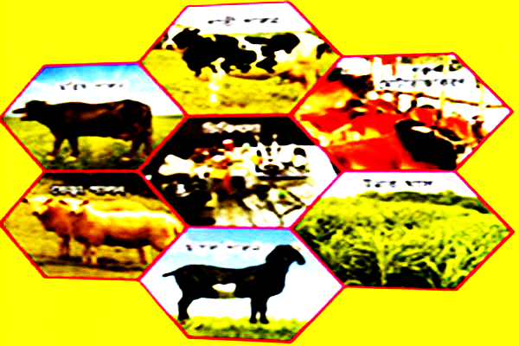
দলীয় কাজ
আমাদের দেশে পশুসম্পদের সমস্যা গুলোর একটি তালিকা তৈরি করা।

Slide 16
মূল্যায়ন
১. বায়োগ্যাস তৈরিতে কোনটি ব্যবহার করা হয়?
ক) কয়লা খ) কাঠ। গ) গোবর ঘ) লেয়ার।
২. বাংলাদেশে ২০১৭-১৮ অর্থবছরে গবাদি প্রাণির সংখ্যা কত মিলিয়ন?
ক) ১৬.২০ খ) ২৪.২২ গ) ২৭.৩৯ ঘ) ৫৫.১৪
৩. বাংলাদেশে কয়ভাবে পশুপালন করা হয়?
ক) দুই খ) তিন গ) চার ঘ) পাঁচ
৪. পশুর রক্ত কিসের উৎস?
ক) শর্করা খ) আমিষ গ) স্নেহ ঘ) ভিটামিন

Slide 17
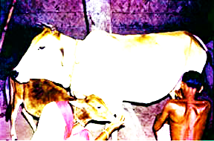
বাড়ির কাজ
পশুপালন কেন গুরুত্বপূর্ণ?
দুধকে আদর্শ খাদ্য বলা হয় কেন?
বাংলাদেশে প্রাণিসম্পদের মধ্যে গরু পালন গুরুত্বপূর্ণ কেন?

Slide 18
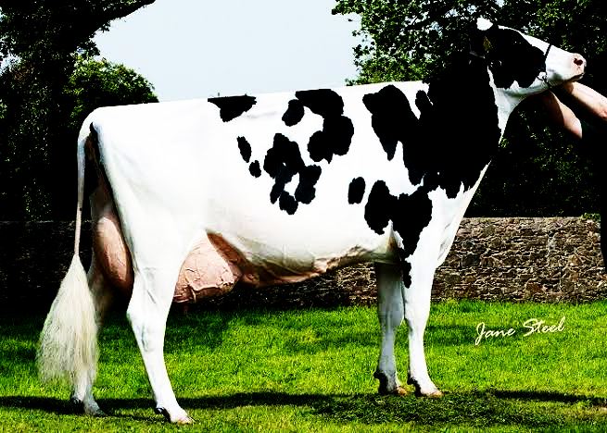
ধন্যবাদ

